Slide 1

Bài 76
oan,oăn,oat,oăt

Slide 2
Tiết 1

Slide 3
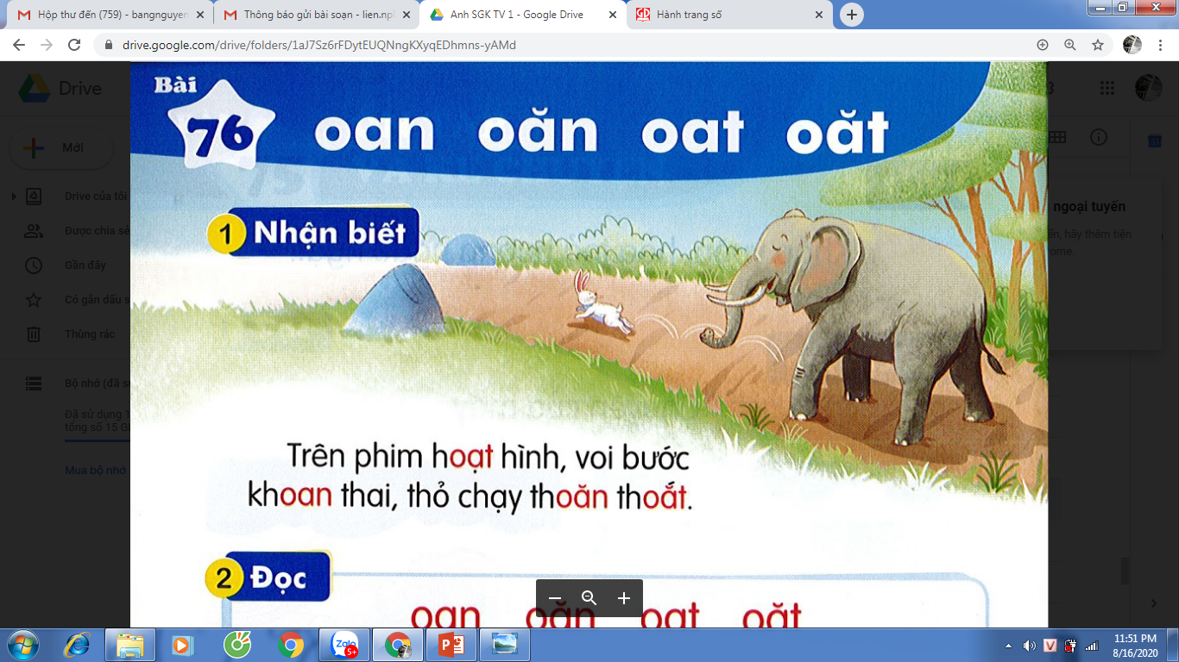

Trên phim hoạt hình, voi bước khoan thai, thỏ chạy thoăn thoắt.
oan
oăn
oăt

Slide 4
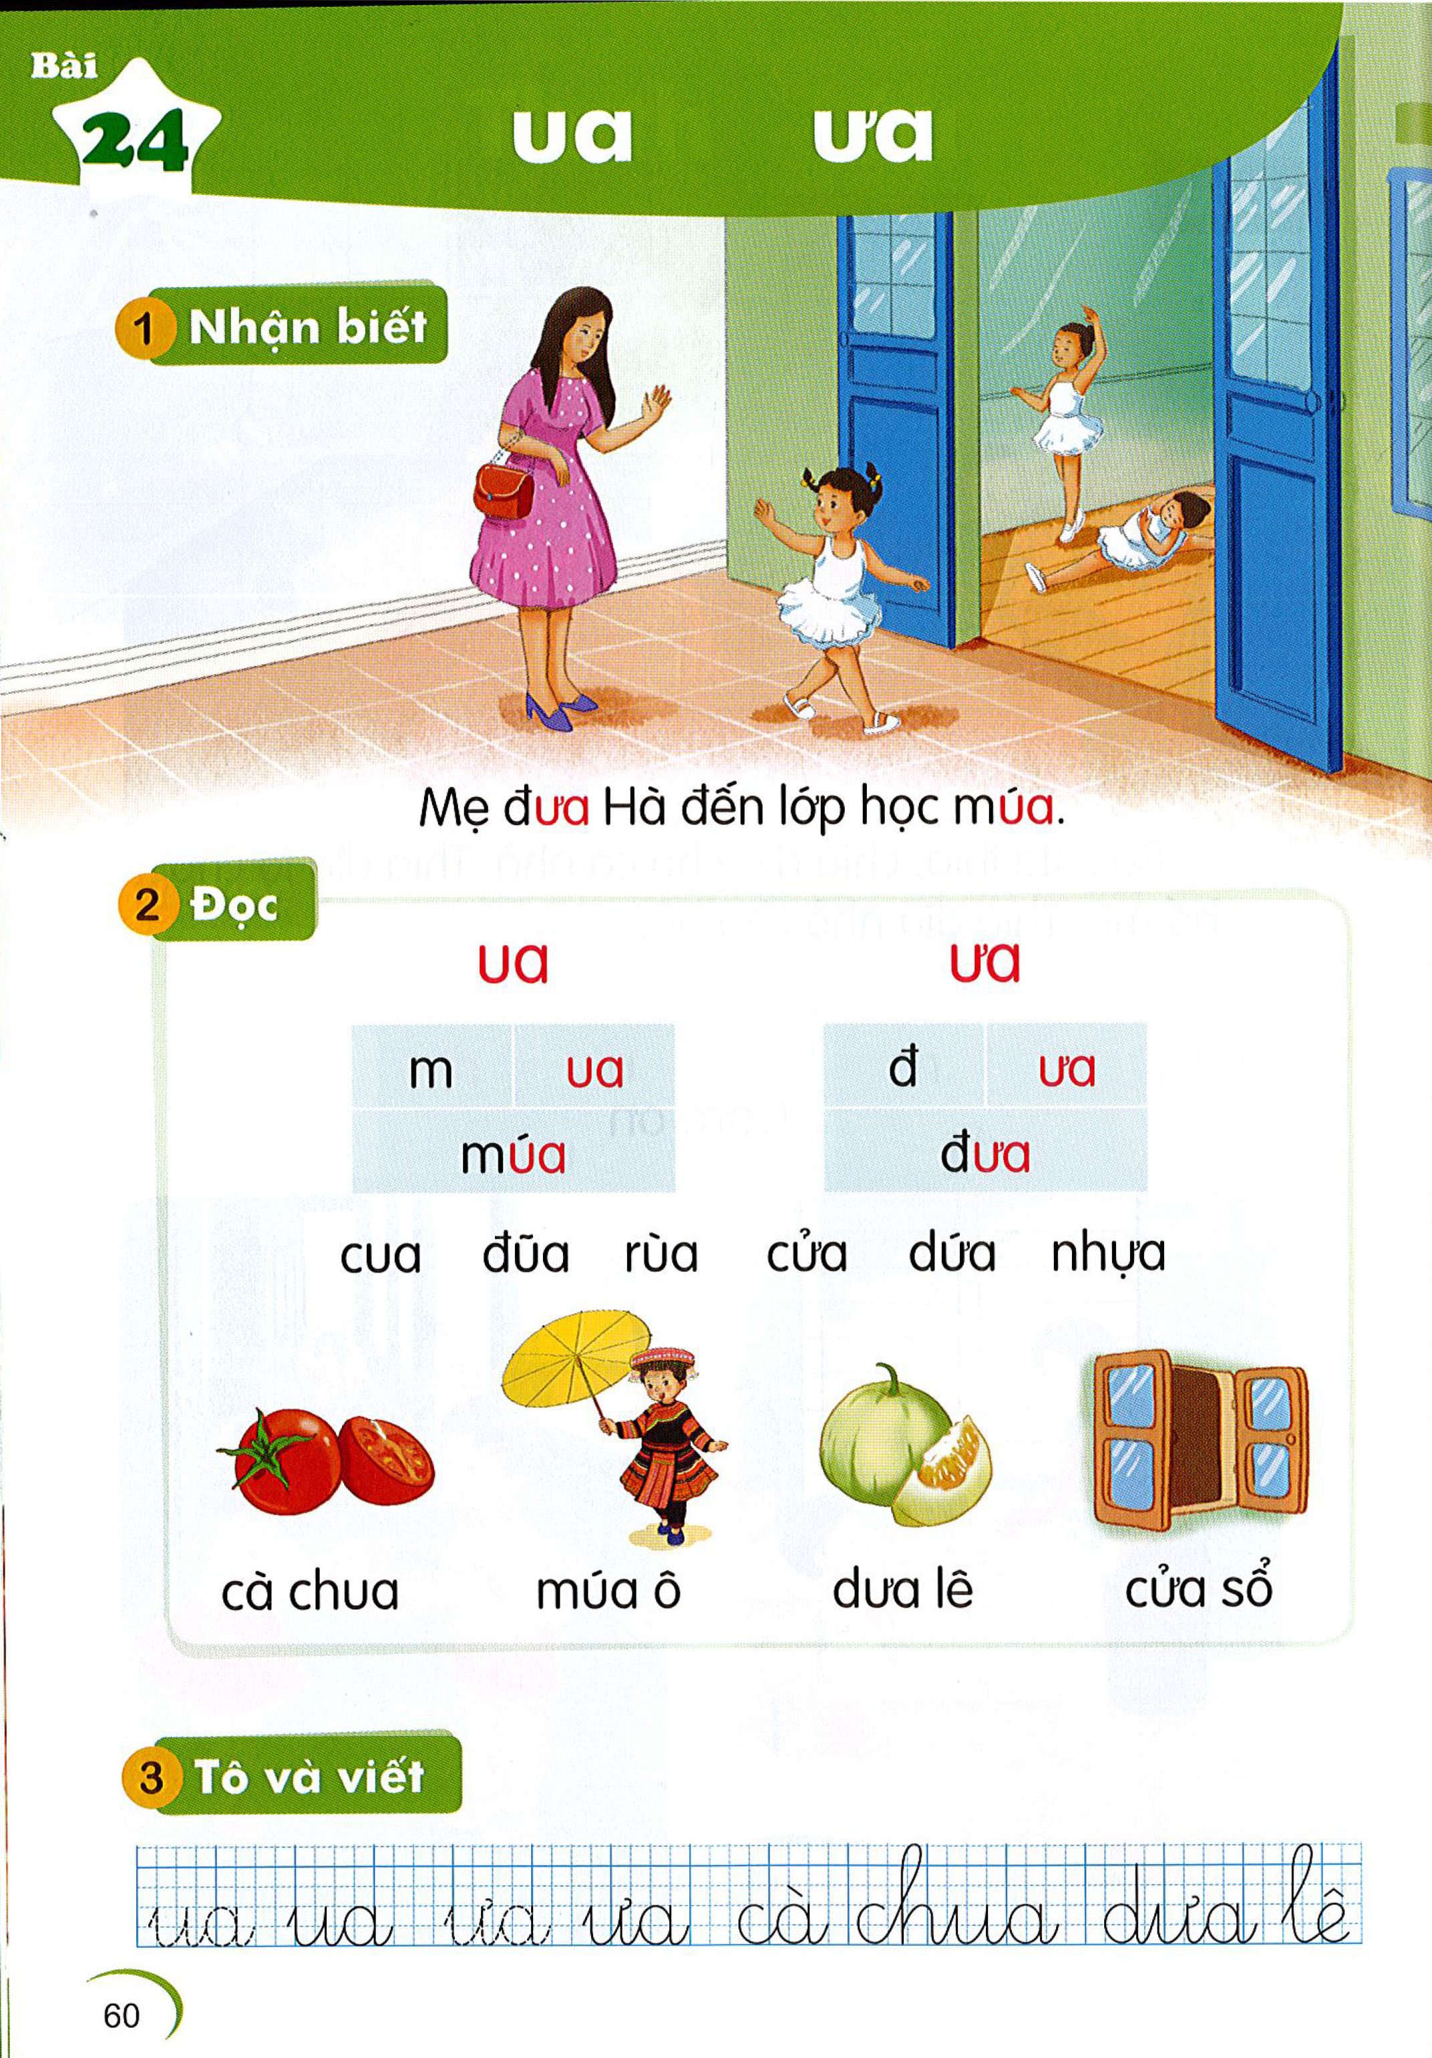
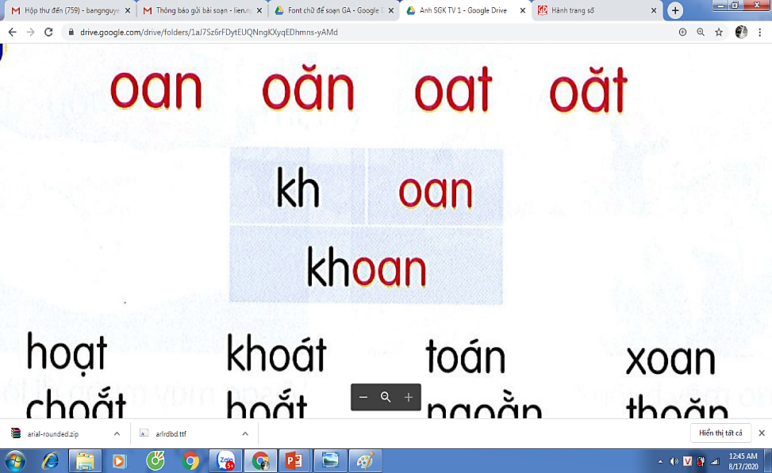
oan
oăn
oat
oăt
hoạt khoát
toán xoan
choắt hoắt
ngoằn thoăn

Slide 5
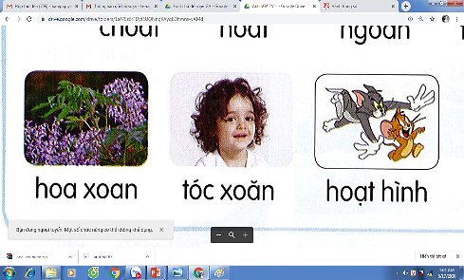


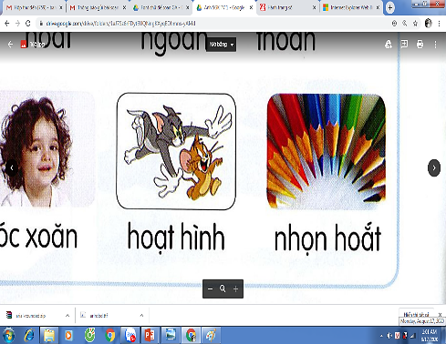
hoa xoan
tóc xoăn
hoạt hình
nhọn hoắt

Slide 6
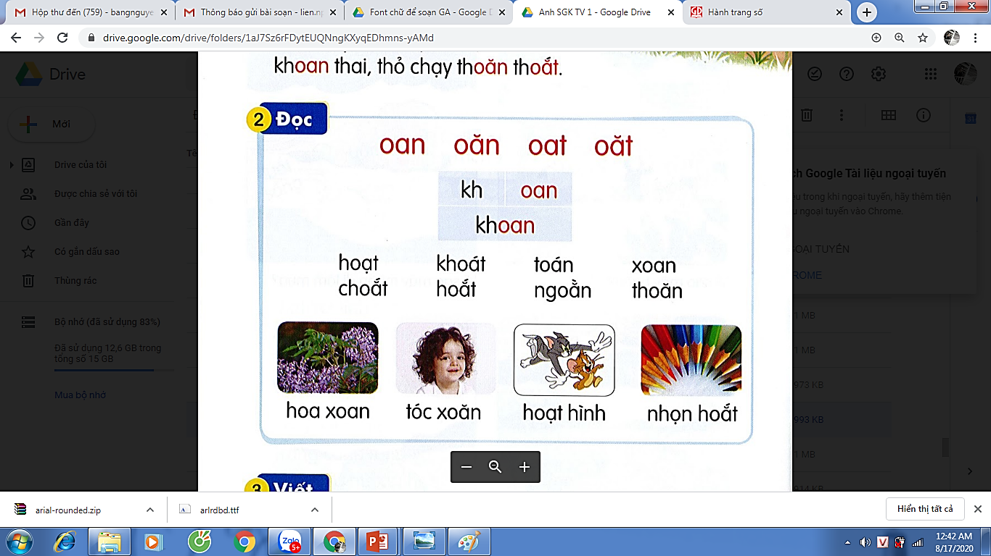

Slide 7
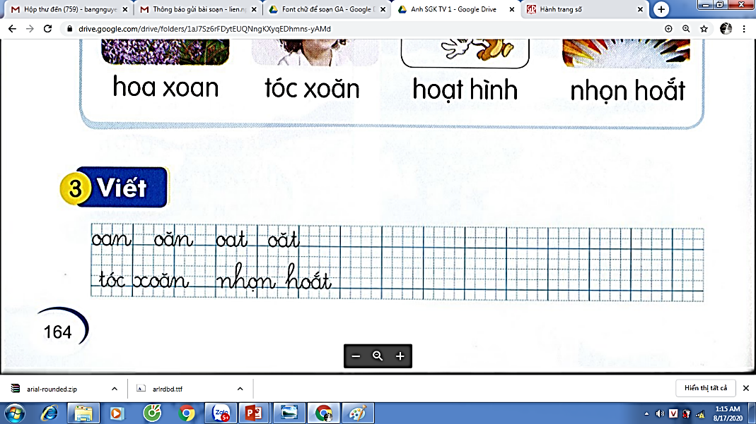
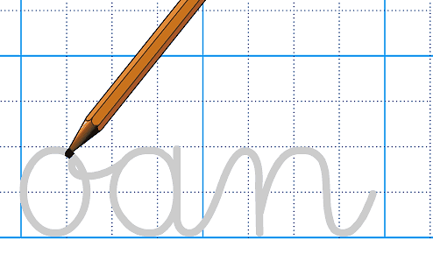
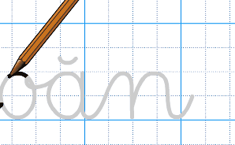

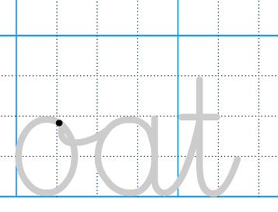

Slide 8
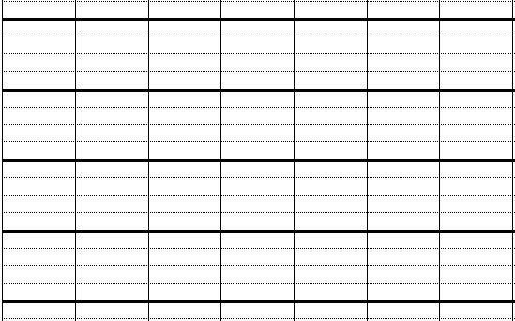
Ξn
ęn
Ξt
ęt
xęn
hĳt

Slide 9
Tiết 2

Slide 11
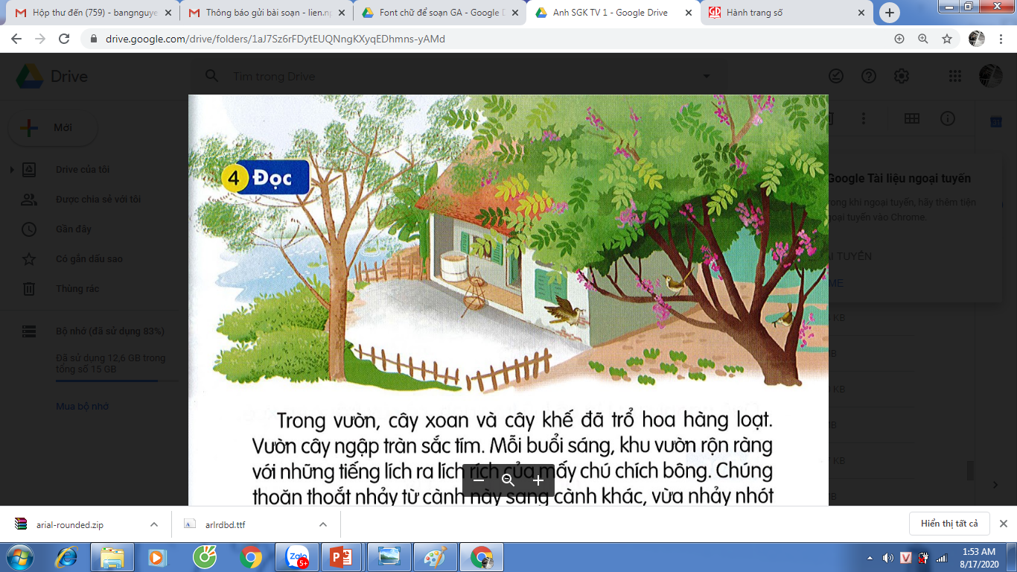
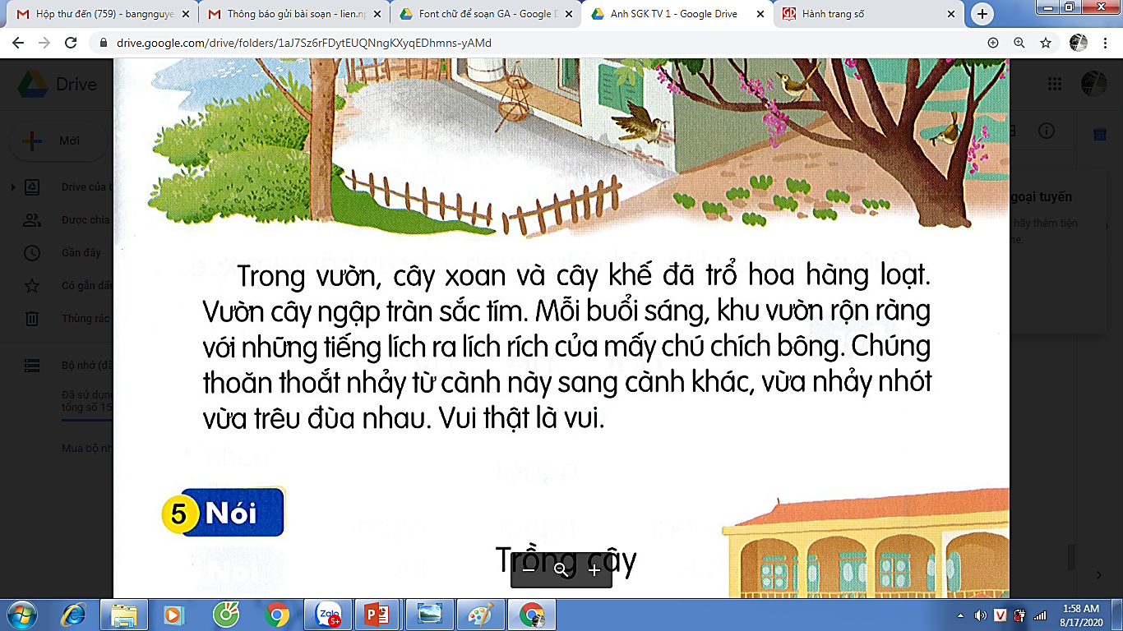

Slide 12
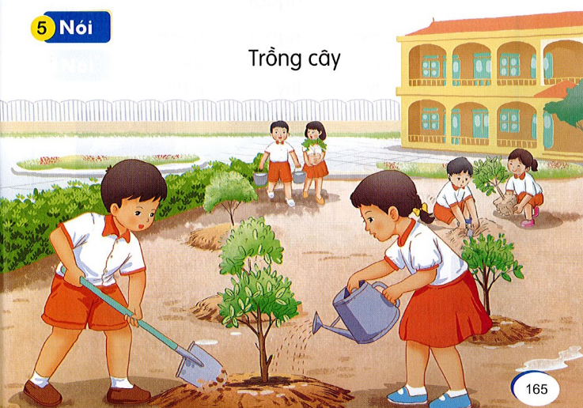

Slide 13

Tìm từ ngữ chứa vần oan, oăn
oan
oăn
Đặt câu với từ ngữ vừa tìm được.

